Slide 1





IMPLEMENTASI JARINGAN SARAF TIRUAN
Spam Message
Kecerdasan Artifisial
Rahmat Azrima (2108107010077)

Slide 2



Kecerdasan Artifisial
Page 1
OVERVIEW
case type
dataset
featur count
label count
neural network type
Borcelle
optimize type
activation function
hidden layer
no hidden layer
weight

Slide 3
Kecerdasan Artifisial
Page 2
CASE TYPE
TEXT CLASSIFICATION

Slide 4


Kecerdasan Artifisial
Page 3
DATASET
Dataset yang Anda miliki adalah kumpulan data yang sangat cocok untuk proyek awal di bidang NLP, khususnya untuk tugas klasifikasi teks. Ini terdiri dari dua bagian: isi pesan dan label klasifikasi. Isi pesan berisi teks dari email yang mencakup beragam topik dan gaya penulisan, memberikan sumber data yang kaya untuk analisis. Variasi ini memungkinkan model NLP untuk belajar mengenali berbagai ciri linguistik.
Bagian label sangat penting karena menyediakan kategori untuk setiap email, seperti 'spam', 'penting', atau 'personal'. Kehadiran label ini memungkinkan pembelajaran mesin terawasi, di mana model dilatih untuk mengaitkan pola teks dengan label yang sesuai. Hal ini membantu model untuk belajar dari contoh yang ada dan mengklasifikasikan email baru dengan lebih akurat, menjadikan dataset ini sangat berharga untuk pengembangan dan evaluasi algoritma klasifikasi teks di NLP.

Slide 5
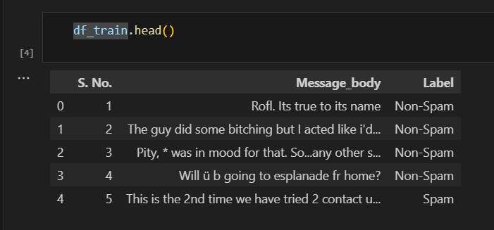
Kecerdasan Artifisial
Page 4
FEATUR
DAN LABEL
Dalam dataset ini terdapat featur dan label, dimana featur-nya yaitu message_body dan label nya spam dan non-spam.

Slide 6
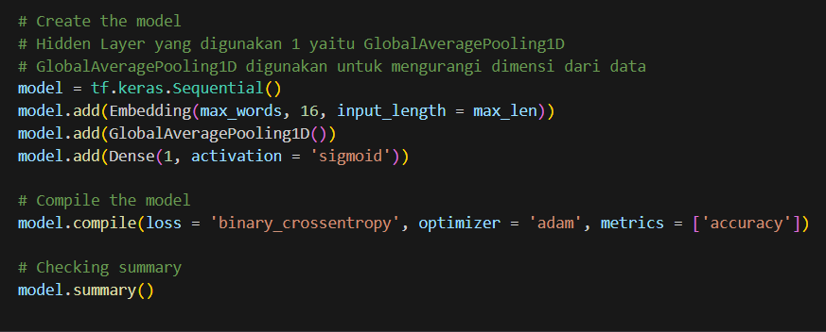
Kecerdasan Artifisial
Page 5
NEURAL NETWORK TYPE
Feedforward Neural Network (FNN) atau lebih spesifiknya, sebuah Deep Neural Network (DNN) karena adanya lebih dari satu layer yang digunakan.
Model ini menggunakan lapisan “Embedding” sebagai lapisan input, yang umumnya digunakan untuk memproses teks dalam tugas-tugas NLP. Lapisan “GlobalAveragePooling1D” adalah teknik untuk mereduksi dimensi data dari lapisan sebelumnya, yang menghitung rata-rata untuk setiap dimensi input. Lapisan terakhir, “Dense”, dengan satu unit dan fungsi aktivasi sigmoid, biasanya digunakan untuk tugas klasifikasi biner, di mana model akan memprediksi probabilitas masukan yang termasuk ke dalam satu dari dua kelas yang mungkin.
Feedforward Neural Network (FNN)

Slide 7
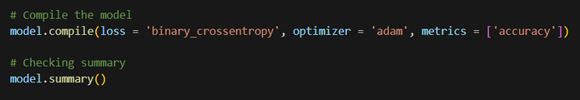
Kecerdasan Artifisial
Page 6
OPTIMIZE FUNCTION
Adam
Kelebihan utama dari Adam adalah efisiensinya dalam penggunaan memori dan kemampuannya untuk menangani masalah dengan data yang besar atau kompleks. Ini memungkinkan Adam menjadi pilihan yang tepat untuk banyak aplikasi deep learning karena dapat memberikan hasil yang baik tanpa memerlukan pengaturan yang rumit atau penyesuaian yang luas pada laju pembelajaran, seperti yang sering diperlukan oleh optimizer lain.
Optimizer 'adam' yang digunakan dalam kode ini adalah alat yang membantu model pembelajaran mesin untuk menemukan solusi yang paling optimal dengan cara menyesuaikan bobot atau parameter di dalam model tersebut. Adam populer karena mampu mengatur laju pembelajaran secara otomatis dan efisien untuk setiap parameter, yang berarti ia dapat dengan cepat menyesuaikan diri dengan berbagai jenis data dan struktur model.

Slide 8
Kecerdasan Artifisial
page 7
ACTIVATION FUNCTION
Sigmoid
Fungsi aktivasi yang digunakan dalam model ini adalah sigmoid. Fungsi sigmoid adalah pilihan populer untuk tugas klasifikasi biner karena outputnya berkisar antara 0 dan 1, yang dapat diinterpretasikan sebagai probabilitas. Dalam konteks jaringan saraf, fungsi sigmoid mengubah input bobot yang dijumlahkan dari neuron menjadi output yang halus dan terbatas. Untuk tugas klasifikasi biner, nilai output mendekati 1 dapat diinterpretasikan sebagai kelas positif, sementara nilai mendekati 0 dapat diinterpretasikan sebagai kelas negatif. Ini memungkinkan model untuk membuat prediksi seperti "ya" atau "tidak" dengan mendasarkan pada probabilitas yang dihitung.

Slide 9
Kecerdasan Artifisial
page 8
GlobalAveragePooling1D
HIDDEN
LAYER
`GlobalAveragePooling1D` adalah hidden layer. Ini karena lapisan ini berada di antara lapisan input (`Embedding` layer) dan lapisan output (`Dense` layer dengan aktivasi sigmoid). Hidden layer bertugas untuk mengekstraksi fitur dan melakukan reduksi dimensi sebelum hasilnya diteruskan ke lapisan output untuk klasifikasi.

Slide 10
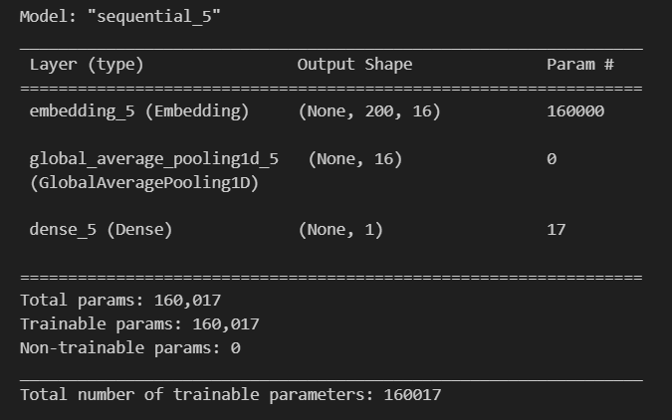
Kecerdasan Artifisial
Page 9
HIDDEN NODE & WEIGHT COUNT
Hidden Node
Dari Embedding : 16
Dari Dense : 1
Total Hidden Node : 17
Weight
Total Weight adalah 160,017

Slide 11

Kecerdasan Artifisial
Page 10
THANK YOU
Oleh :
Nama : Rahmat Azrima
NPM : 2108107010077

